Slide 1

Çocuklar için Türkçe (A1)
Örnek Materyaller
(Example materials)

Slide 2
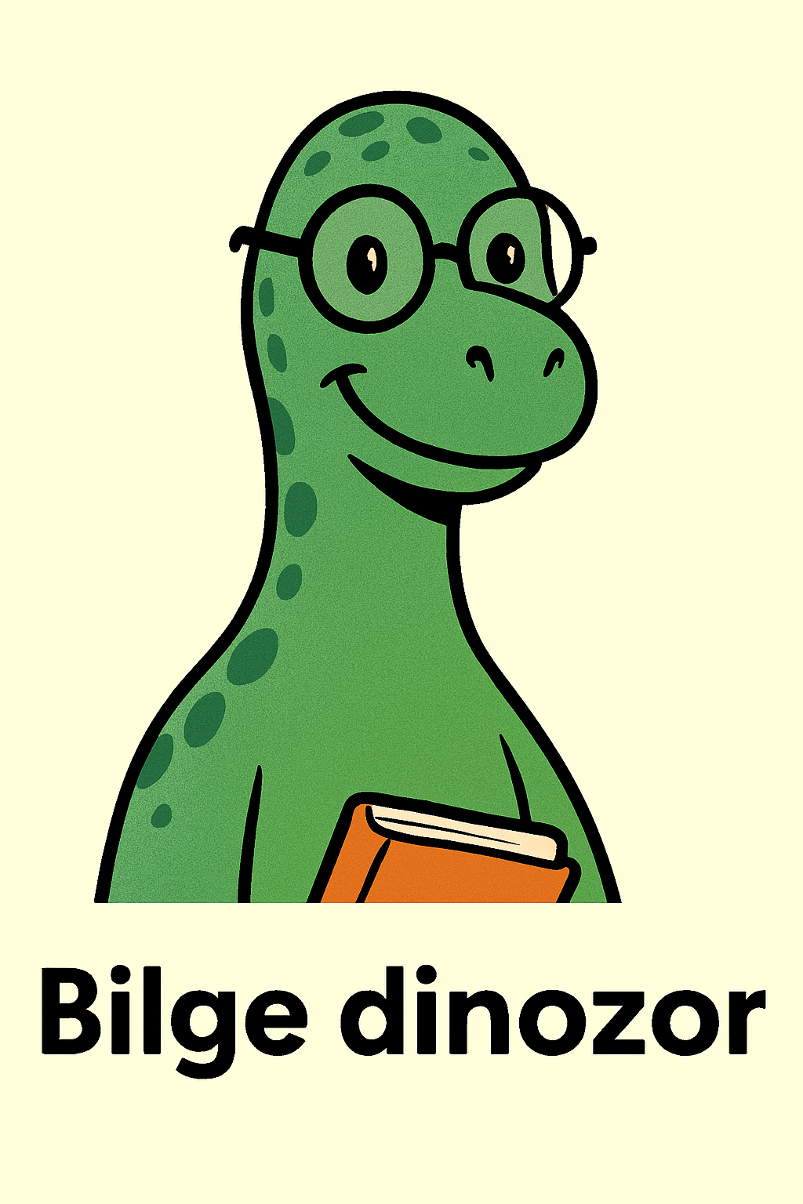
Merhaba. Benim adım Bilge Dinozor.
Senin adın ne?

Slide 3
Merhaba.
Benim adım David.
Tanıştığımıza memnun oldum.

Slide 4
Ben de tanıştığımıza memnun oldum.

Slide 5
Birlikte Türk alfabesini öğrenelim!
----------------------------------------------------------------------------------------

Slide 6
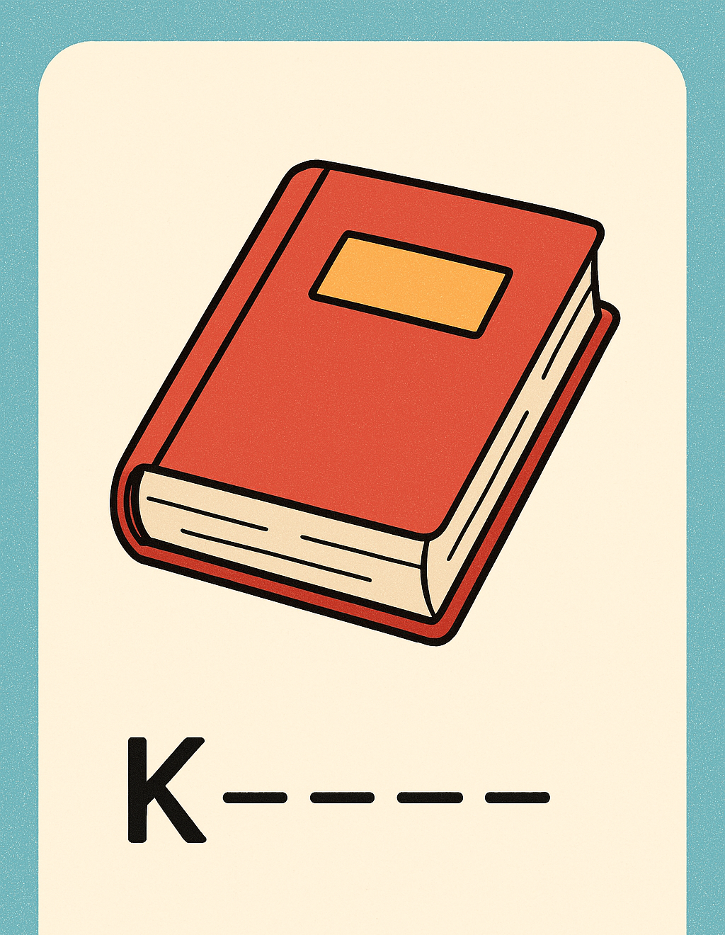
-Bulmaca kartı örneği/Vocabulary puzzle card sample (A1 level)

Slide 7
Metin örneği/Sample Text
Merhaba. Benim adım Ali. Soyadım Ağaç. Kıbrıslıyım. 7 yaşındayım. Öğrenciyim. Annemin adı Zeynep. Annem doktor. Babamın adı Hasan. Babam öğretmen.
Soru: Ali’nin soyadı ne?
_ _ _ _ _ _ _ _ _ _ _ _ _ _ _ _.

Slide 8
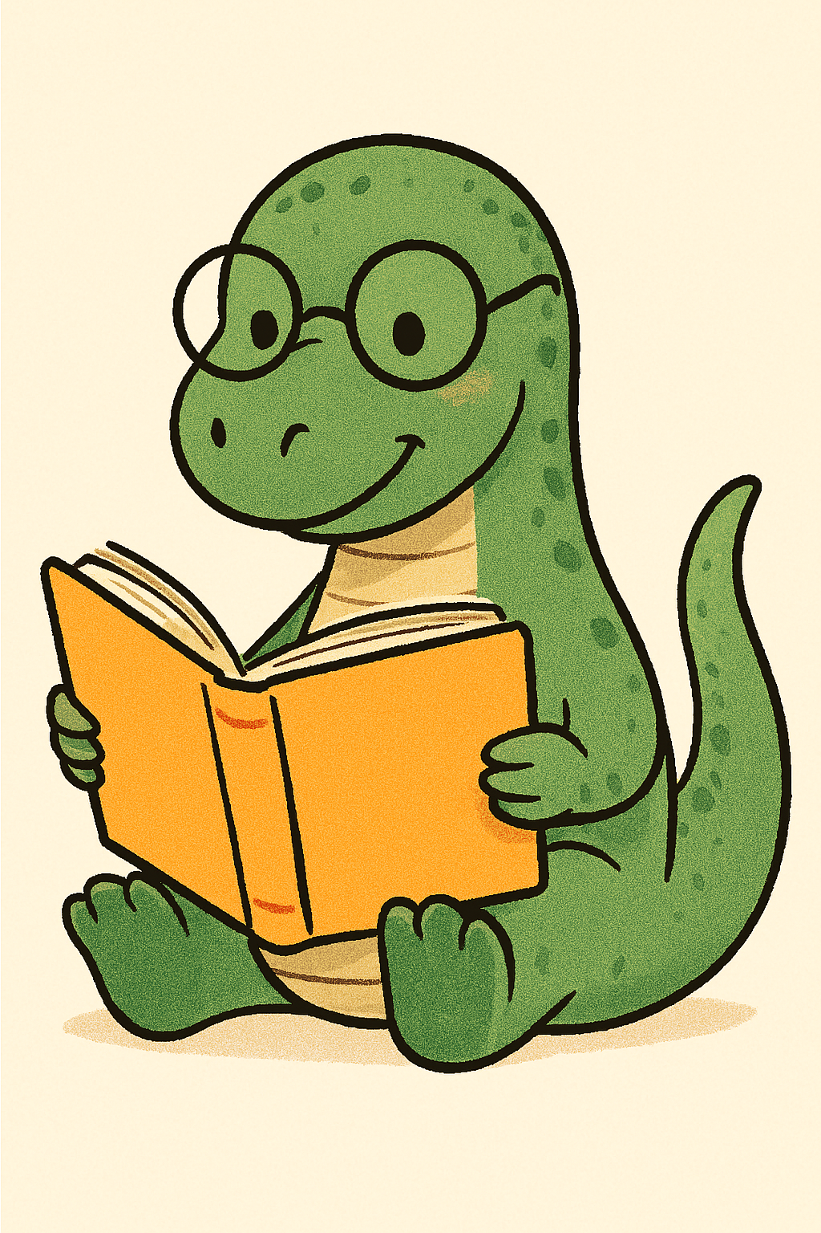
Dilbilgisi örneği: ‘-yor’ şimdiki zaman
Bilge dinozor ne yapıyor?
Bilge dinozor kitap okuyor.

